Slide 1

Individuelle Rechteverwaltung für Videos in ILAS
Supportstelle für ICT-gestützte
Lehre der Universität Bern
Selbstreflexion & Peercoaching in «Opencast Serien»
Stand: 09.08.2022
Universität Bern
Supportstelle für ICT-gestützte Lehre und Forschung
Hochschulstrasse 6
3012 Bern
http://www.ilub.unibe.ch
info.ilub@ilub.unibe.ch
Diese Anleitung zur Lernplattform ILIAS ist folgender
Creative Commons-Lizenz (V. 2.5) unterstellt:
This work is licensed under a Creative Commons License:
http://creativecommons.org/licenses/by-nc-sa/2.5/
- by: Namensnennung
- nc: Nicht-Kommerziell
- sa: Weitergabe unter gleichen Bedingungen

Slide 2

Inhalt
Der iVT-Modus (= individueller Videotrainingsmodus) der «Opencast Serie» nutzt die Möglichkeit zur individuellen Rechteverwaltung. Für jedes Video kann entschieden werden, ob nur eine einzelne Person oder eine Personengruppe auf das Video zugreifen kann. Werden Studierende beim Absolvieren einer Aufgabe gefilmt, bleibt dadurch deren Recht am eigenen Bild gewahrt.
Um die individuelle Rechteverwaltung zu nutzen, müssen die Videos in einer «Opencast Serie» auf ILIAS eingebunden und gewisse Voreinstellungen aktiviert sein. Daher gliedert sich die vorliegende Anleitung in zwei Teile:
Teil A informiert Sie darüber, wie Sie eine solche Serie eröffnen, die korrekten Einstellungen vornehmen und Ihre Videos hochladen. Anschliessend erfahren Sie in Teil B (Kapitel 3 bis 5), wie Sie die individuelle Rechteverwaltung nutzen können.
A: Videos im iVT-Modus bereitstellen
1. Eine «Opencast Serie» eröffnen
2. Videos in eine «Opencast Serie» hochladen
B: Die individuelle Rechteverwaltung nutzen
3. Rechteeinstellungen für den iVT-Modus
4. Clip-Mitglieder verwalten
5. Gruppen erstellen

Slide 3
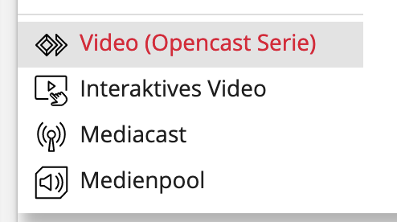
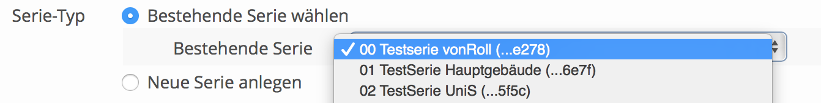
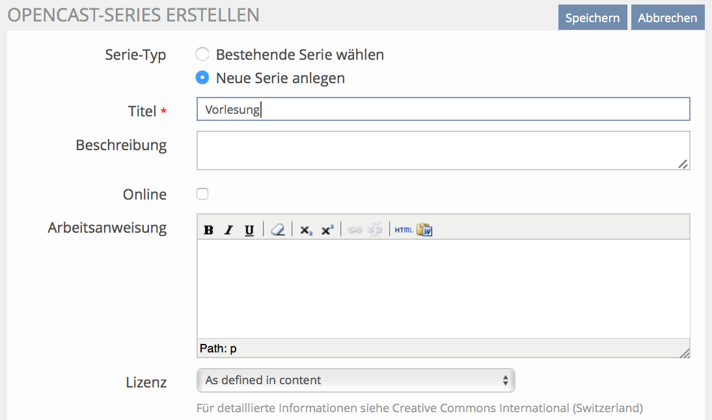
1. Eine «Opencast Serie» eröffnen
Sobald Sie sich in einem ILIAS-Kurs befinden und die entsprechenden Administrationsrechte besitzen, können sie unter «Neues Objekt hinzufügen» das Objekt «Opencast Serie» (rechts abgebildetes Icon) hinzufügen. Anschliessend können Sie diverse Einstellungen für die Serie vornehmen:
1
Sie haben die Wahl, eine neue Serie anzulegen oder eine bestehende Serie in Ihren Kurs einzubinden. Falls die Serie bereits vorhanden ist und Sie dazu Administrationsrechte haben, kann die Serie im Dropdown-Menü ausgewählt werden.
Geben Sie im Titel vorzugsweise das Semester und den Titel Ihrer Veranstaltung an.
Schalten Sie die Serie «online» sobald die Studierenden Zugriff darauf haben sollen.
2
3

Slide 4
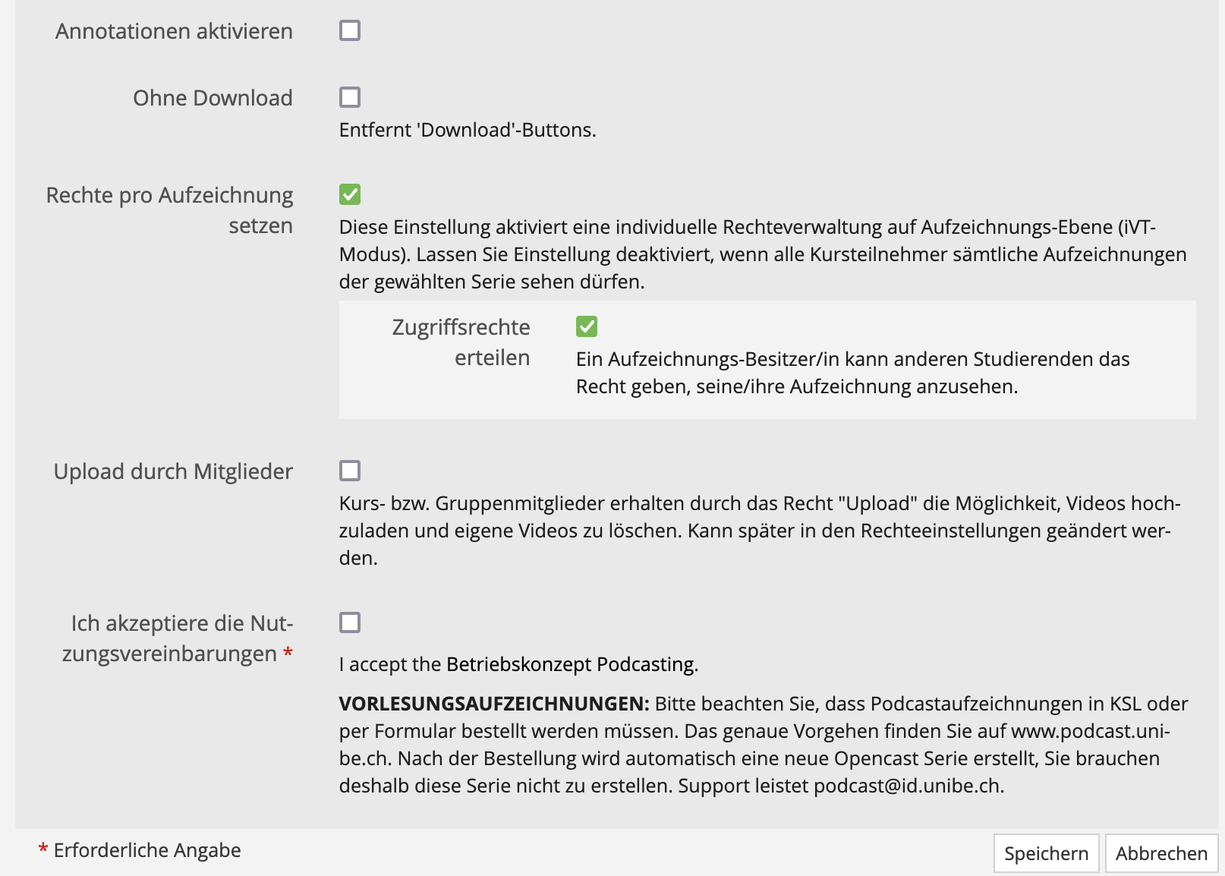
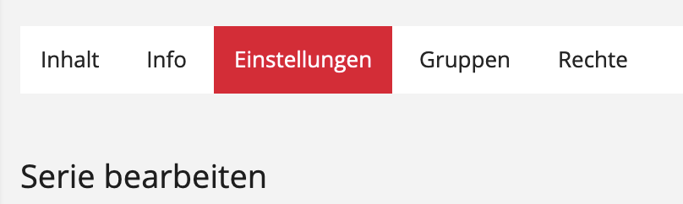
1
Wählen Sie die Option «Annotationen erlauben». Dies ermöglicht das Annotieren Ihrer Videos.
Wenn die Videos ausschliesslich online betrachtet werden und nicht downloadbar sein sollen, muss diese Checkbox aktiviert werden.
Aktivieren Sie die Funktion «Rechte pro Aufzeichnung setzen», damit Sie den iVT-Modus aktivieren und somit den Zugriff auf die einzelnen Videos personenbezogen einstellen können.
Aktivieren Sie diese Funktion, wenn die Besitzer selbst bestimmen sollen, wer ihre Videos betrachten darf (Zugriffsrechte erteilen).
Die Funktion “Upload durch Mitglieder“ ermöglicht es Benutzern, eigene Videos hochzuladen.
Akzeptieren Sie die Nutzungsverein-barungen.
Speichern Sie die Einstellungen.
3
2
4
5
6
7
Spezielle Einstellungen für den iVT-Modus
Nun können Sie Ihre Videos hochladen. Im Register «Einstellungen» können Sie die eben beschriebenen Einstellungen einsehen und bearbeiten.

Slide 5
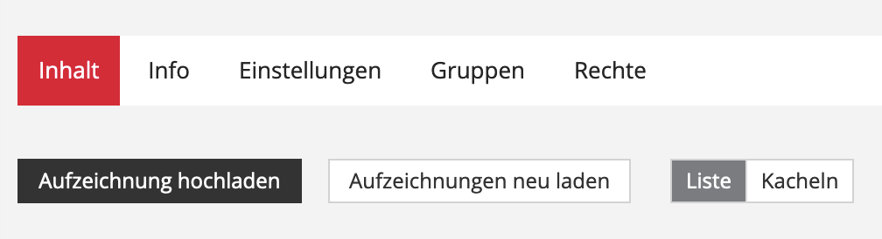
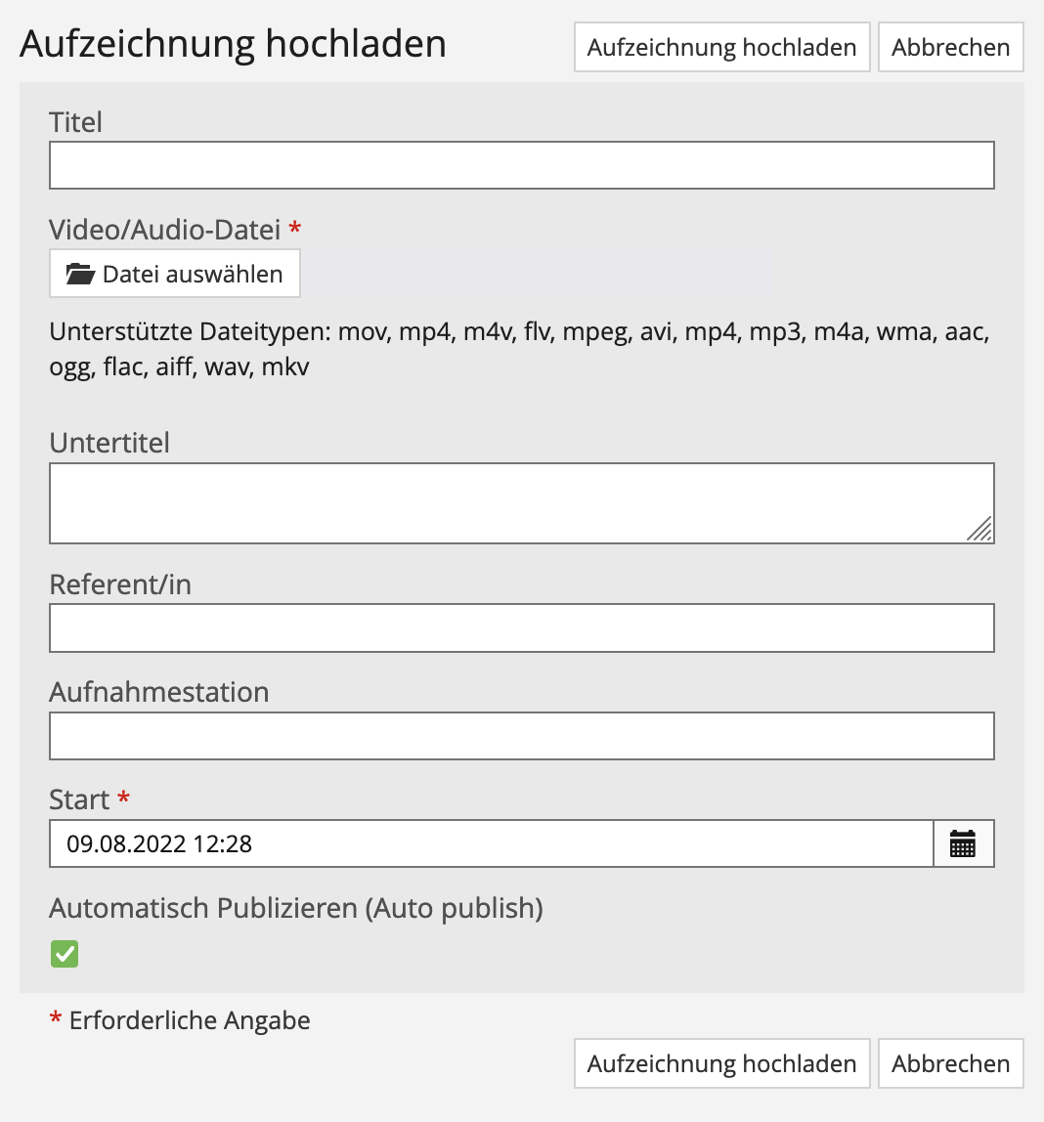
2. Videos in eine «Opencast Serie» hochladen
Klicken sie im Register «Inhalt» Ihrer Serie auf den Button «Aufzeichnung hinzufügen». Es öffnet sich ein neues Upload-Fenster.
Geben Sie dem Video einen Titel. Bei Bedarf können Sie weiter unten auch Untertitel, Referent und Ort der Aufnahme spezifizieren und das Erstelldatum anpassen.
Wählen Sie hier das gewünschte Video aus.
Wichtig (!): Aktivieren Sie diese Checkbox. Dann wird das Video nach dem Hochladen automatisch publiziert und kann von den Kursteilnehmenden eingesehen werden (falls sie als Besitzer ausgewiesen wurden).
Deaktivieren Sie die Checkbox, wenn Sie das Video erst zu einem späteren Zeitpunkt publizieren möchten. Zur späteren Publikation klicken Sie dann beim noch nicht publizierten Video unter «Aktionen» auf den Button «Aufzeichnung schneiden» und publizieren das Video anschliessend über die Option «Publish» (direkt neben dem «Speichern»-Button).
Starten Sie den Upload Ihres Videos.
1
6
2
3
4
5
Ihr Video wird nun auf den Sever von Opencast hochgeladen und in ILIAS importiert. Das Hochladen und vor allem der Import in ILIAS kann abhängig von der Grösse des Videos 30-60 Minuten in Anspruch nehmen. (6) Sollte Ihnen nach der Uploadbestätigung das Video noch nicht angezeigt werden, aktualisieren Sie bitte die Anzeige mit «Aufzeichnung neu laden». Ein erneuter Upload des Videos ist nicht notwendig.

Slide 6
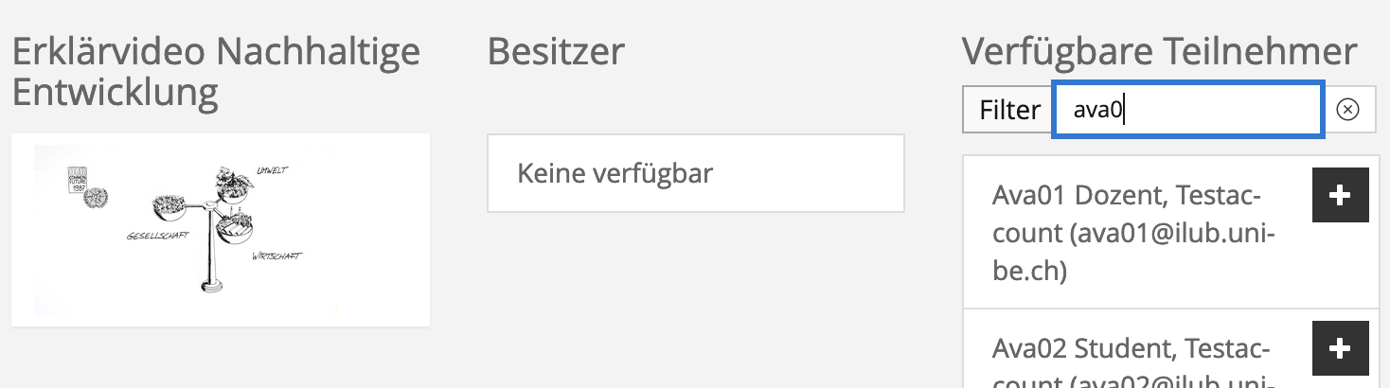
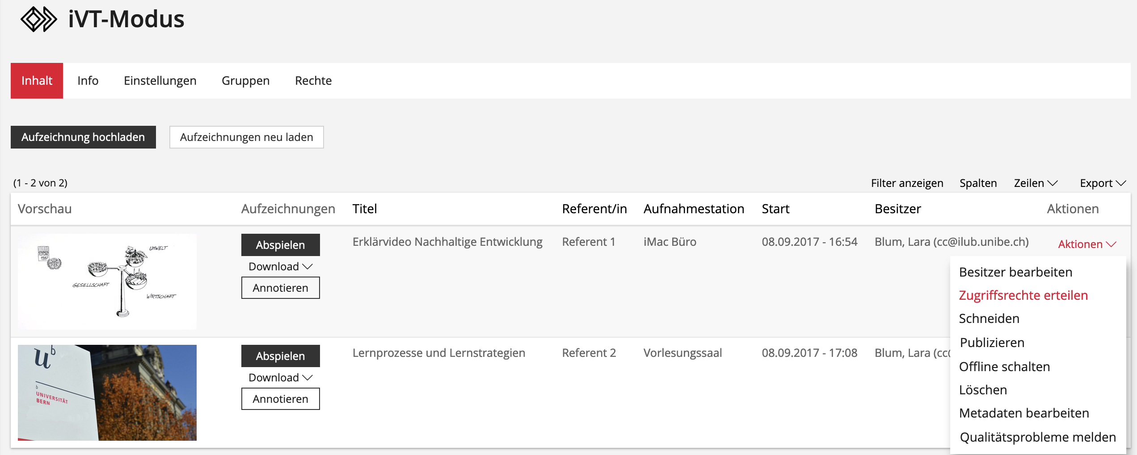
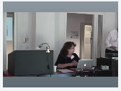
3. Rechteeinstellungen im iVT-Modus
Im iVT-Modus können für einzelne Videos individuelle Zugriffsrechte eingestellt werden. Es gibt drei verschiedene Möglichkeiten, um Studierenden Zugriffsrechte zu erteilen:
Besitzer: Besitzer können Ihr eigenes Video betrachten und (falls aktiviert) anderen Benutzern Zugriffsrechte auf Ihr eigenes Video erteilen. Der Besitzer kann über das Menü «Aktionen» → «Besitzer» geändert werden. Auf der neuen Seite kann der Besitzer definiert oder geändert werden.
1
Zugriffsrechte erteilen: Video-Besitzer und Administrierende können weiteren Personen Zugriffsrechte erteilen. → Handling: siehe Kapitel 4
Gruppen: Administrierende können innerhalb der Serie Gruppen erstellen. Dadurch erhalten die Gruppenmitglieder Zugriff auf die Videos aller übrigen Mitglieder. → Handling: siehe Kapitel 5
3
1
2
1

Slide 7
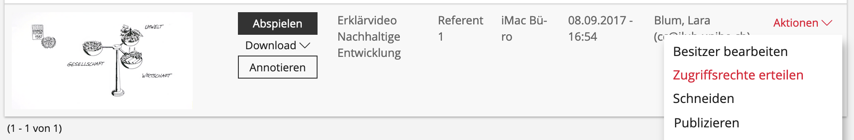
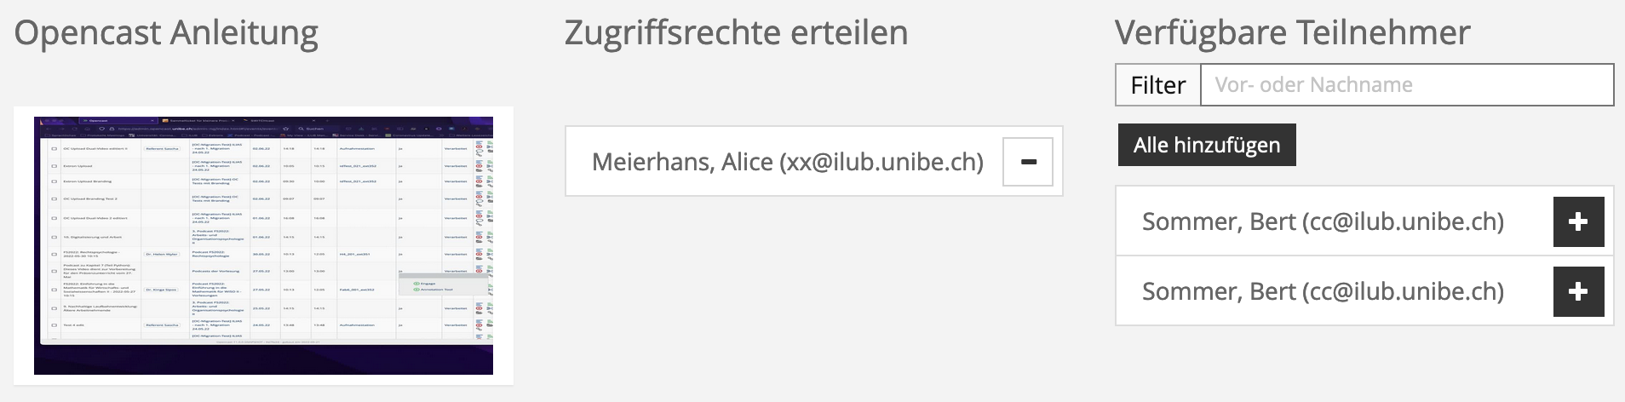
4. Zugriffsrechte verwalten
Um Zugriffsrechte zu verwalten, klicken Sie neben dem gewünschten Video auf «Aktionen» und anschliessend «Zugriffsrechte erteilen».
1
In der Liste «Verfügbare Teilnehmer» in der Mitte sind alle Personen aufgeführt, denen manuell Zugriff auf das Video erteilt wurde. Serie-Administratoren, Besitzer und Gruppenmitglieder der Besitzer können unabhängig davon auf das Video zugreifen.
Alle weiteren Kursteilnehmenden können vom Video-Besitzer sowie vom Serie-Administrator unter „Verfügbare Teilnehmer“ manuell ② hinzugefügt oder ③ entfernt werden. Die Filterfunktion ④ ermöglicht es, nach Namen/Vornamen oder E-Mail Adresse der Kursteilnehmenden zu suchen.
4
2
3

Slide 8
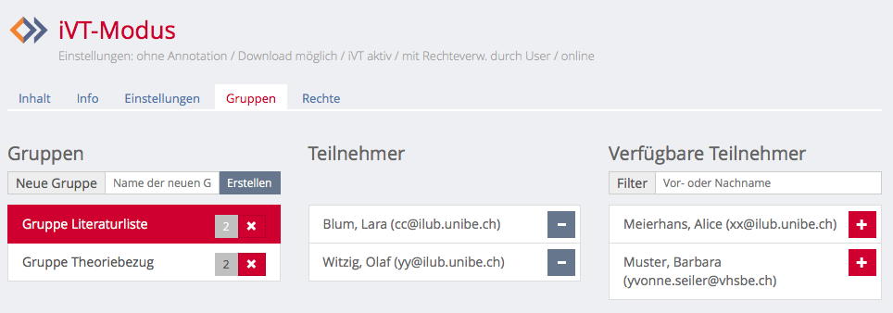
5. Berechtigungsgruppen erstellen
Mithilfe der Gruppenfunktion können gruppenbasierte Zugriffsberechtigungen vordefiniert werden. Gruppenmitglieder
haben anschliessend Zugriff auf die Videos aller Mitglieder ihrer Berechtigungsgruppe.
1
3
2
4
Gruppe erstellen: Administrierende können im Reiter Gruppen «Gruppen» über «Neue Gruppen» und den Button «Erstellen» Gruppen benennen und erstellen.
Mitglieder zu Gruppe hinzufügen: Wählen Sie links eine Gruppe an und klicken Sie anschliessend bei den verfügbaren Kursteilnehmern auf das Pluszeichen (+).
Mitglieder aus Gruppe entfernen: Wählen Sie eine Gruppe an und klicken Sie anschliessend bei den Teilnehmern auf das Minuszeichen (-).
Gruppe löschen: Um eine Gruppe zu löschen, wählen Sie die Gruppe an und klicken Sie auf das Kreuzzeichen (x).

